Slide 1



2021
Cenário 2
Guião explicativo Jogo das Energias
PAFSE: Partnerships for Science Education
Project approved under Horizon 2020: Science with and for Society
Call: H2020-SwafS-2018-2020
Topic: Open schooling and collaboration on science education
_____________________
This project has received funding from the European Union’s Horizon 2020
research and innovation programme under grant agreement No 101006468.

Slide 2
Objetivo do Jogo
Com este jogo pretende-se ensinar, de forma pedagógica mas também divertida, os alunos do 3º ciclo a gerir o consumo de energia de forma sustentável.
O jogador tem ao seu dispor um conjunto de diferentes formas de energia primárias disponíveis e terá de selecionar quais as melhores combinações para satisfazer as necessidades de consumo a cada hora do dia.
Cada combinação das diferentes fontes de energia a cada hora do dia constituirá uma “missão” no jogo.
Para conseguir completar a missão (conseguir produzir a quantidade de energia que é necessária consumir), poderão existir penalizações para o meio ambiente, dependendo da escolha da fonte de energia. Isto tem como finalidade desafiar os alunos a encontrar uma estratégia para conseguir minimizar as emissões de CO₂ para atmosfera ou a taxa de ocupação do solo ao mesmo tempo que o objetivo da missão é cumprida.
À medida que os alunos avançam em cada missão, sem atingir a quota de emissão de CO2, vão ajudar na criação de um ambiente mais sustentável, ao mesmo tempo que as necessidades de consumo energético são satisfeitas, desenvolvendo-se desta forma o princípio de racionalização energética sustentável.
_____________________
This project has received funding from the European Union’s Horizon 2020
research and innovation programme under grant agreement No 101006468.

Slide 3
Regras do Jogo
Ao iniciar cada uma das missões, são exibidos um conjunto de cartões de energia que o jogador tem disponíveis para completar a missão. Alguns cartões encontram-se bloqueados, quer seja pelas condições que a missão descreve, ou porque já não existe energia armazenada.
Ao arrastar um dos cartões de energia para a zona de processamento, os indicadores são atualizados de acordo com a decisão tomada.
À medida que as seleções são efetuadas o indicador de progresso vai variando, indicando se se está mais próximo de atingir a sustentabilidade e equilíbrio no meio ambiente.
A missão só é concluída quando é selecionada a quantidade de energia exigida para aquela hora do dia.
No início do jogo cada energia que consegue ser armazenada tem uma quantidade inicial máxima que progressivamente vai sendo esgotada aquando da sua seleção nas diferentes missões, algo que é preciso ter conta.
No final da missão é possível o jogador obter ou perder “coins”, conforme as escolhas feitas. Estas “coins” permitem a compra de energias a cada missão, restabelecendo o que foi gasto nas missões anteriores.
Não é possível comprar energia se o depósito estiver cheio.
_____________________
This project has received funding from the European Union’s Horizon 2020
research and innovation programme under grant agreement No 101006468.

Slide 4

Ícones do Jogo
Petróleo – É um recurso natural fóssil, porém a sua prospeção envolve elevados custos e complexidade de estudos. Pertence às energias não renováveis, ou seja, não possui capacidade de regeneração, sendo assim uma energia finita. A sua origem está relacionada à decomposição de restos de seres vivos ao longo do tempo, que são armazenados em locais subterrâneos. É uma mistura complexa, pois contém diversos tipos de substâncias. A maioria dos compostos são Hidrocarbonetos (CnH2n+2). O seu estado à temperatura ambiente encontra-se no formato líquido e são transportados em barris com condições específicas (via marítima), pipelines (instalação física fixa para transporte de líquidos), transporte ferroviário e camiões (via terrestre).
Os maiores produtores deste componente são: Estados Unidos da Améria, Rússia, Arábia Saudita, Canadá e China.
Um cartão desta energia equivale a 12,2kWh. Contém um deposito de armazenamento de 1 220kWh.
_____________________
This project has received funding from the European Union’s Horizon 2020
research and innovation programme under grant agreement No 101006468.

Slide 5

Ícones do Jogo
Gás Natural – É um recurso natural fóssil, originado da decomposição de restos de seres vivos ao longo do tempo, encontram-se em reservatórios profundos no subsolo, associado ou não ao petróleo. Pertence às energias não renováveis, ou seja, não possui capacidade de regeneração, sendo assim uma energia finita. A sua composição pode variar, mas o método (CH4) é a sua componente principal. O seu estado à temperatura ambiente encontra-se no formato gasoso e são transportados em pipelines (instalação física fixa para transporte de líquidos), tanques de gás natural liquefeito com condições específicas necessárias (via marítima). Os maiores produtores desta componente são: Estados Unidos da Améria, Rússia, Irão, China e Canada.
Um cartão desta energia equivale a 13,4kWh. Contém um deposito de armazenamento de 1 340kWh.
_____________________
This project has received funding from the European Union’s Horizon 2020
research and innovation programme under grant agreement No 101006468.

Slide 6

Ícones do Jogo
Carvão – É um recurso natural fóssil, originado em depósitos de origem vegetal, formado por meio de decomposição da matéria orgânica sem a presença de oxigénio. Pertence as energias não renováveis, ou seja, não possui capacidade de regeneração, sendo assim uma energia finita. O elemento carbono (C) é seu componente principal. O seu estado à temperatura ambiente encontra-se no formato sólido e são transportados em transporte ferroviário (comboios ou camiões) e transporte marítimo (navio-cargueiro).
Os maiores produtores desta componente são: China, India, Indonésia, Estados Unidos da Améria, Austrália.
Um cartão desta energia equivale a 6,5kWh. Contém um deposito de armazenamento de 650kWh.
_____________________
This project has received funding from the European Union’s Horizon 2020
research and innovation programme under grant agreement No 101006468.

Slide 7


Ícones do Jogo
Energia Eólica – É um recurso natural, proveniente do vento. Pertence as energias renováveis, ou seja, um recurso infinito. Estes equipamentos são colocados estrategicamente em zonas ventosas. O seu elemento é o ar e tem como principais componentes: Hidrogénio (H) e Oxigénio (O2). A forma de armazenar a energia produzida é a partir de baterias elétricas, espaço subterrâneo de ar comprimido, células de combustível de Hidrogénio. Os maiores produtores desta componente são: China, Estados Unidos da Améria, Alemanha, Reino Unido, India.
Um cartão desta energia equivale a 1kWh. Produz 11gCO2.
Energia Solar – É um recurso natural, proveniente da luz e do calor do sol. Pertence as energias renováveis, ou seja, um recurso infinito. Contudo esse recurso só é obtido quando existir luz solar, dependendo da hora do dia e do tempo que define a capacidade de produzir energia mais ou menos favorável. As suas componentes principais são: Hidrogénio (H) e Hélio (He). A forma de armazenar a energia produzida é a partir de baterias de lítio, por energia térmica (um fluido é utilizado para armazenar a energia solar). Os maiores produtores desta componente são: China, Estados Unidos da Améria, Japão, India, Alemanha.
Um cartão desta energia equivale a 1kWh. Produz 40gCO2. Ocupa 10m^2 de solo.
_____________________
This project has received funding from the European Union’s Horizon 2020
research and innovation programme under grant agreement No 101006468.

Slide 8



Ícones do Jogo
Energia Hidroelétrica – É um recurso natural, proveniente da água. Pertence ao conjunto das energias renováveis. A produção de energia elétrica é obtida através do aproveitamento da energia potencial gravítica da água, contida num reservatório de água. Esta produção só se consegue se o reservatório se encontrar cheio a partir das águas da chuva. A sua componente principal é a água (H2O). A formar de armazenar é a partir de reservatório de água (barragem).
Os maiores produtores desta componente são: China, Canada, Brasil, Estados Unidos da Améria, Rússia.
Um cartão desta energia equivale a 1kWh. Contém um deposito de armazenamento de 100kWh. Produz 24gCO2
Energia Produzida - Indica a quantidade de energia produzida a partir das energias selecionadas, em percentagem.
Ocupação do Solo – É um indicador que refere a quantidade de solo que já foi ocupado, na utilização de certas energias. Esta taxa de ocupação é exibida em percentagem. Um hectare corresponde a 1% de ocupação de solo ocupado.
_____________________
This project has received funding from the European Union’s Horizon 2020
research and innovation programme under grant agreement No 101006468.

Slide 9



Ícones do Jogo
Barra de armazenamento – Identifica a quantidade de energia que se encontra armazenada. Este indicador só se encontra para as energias que necessitam ser armazenadas.
Emissão de CO2 – É um dos indicadores que refere a quantidade de emissões de dióxido de carbono para a atmosfera, em percentagem.
Coins – Indica a quantidade de moedas acumuladas quando a missão é cumprida com sucesso.
Menu Principal – Encaminha o utilizador para o menu principal do jogo.
_____________________
This project has received funding from the European Union’s Horizon 2020
research and innovation programme under grant agreement No 101006468.

Slide 10

Ícones do Jogo
Missões – Encaminha para a lista das missões.
Informação – Encontra-se junto aos tipos de energia. Ao passar o rato por cima, é exibido uma descrição da energia.
_____________________
This project has received funding from the European Union’s Horizon 2020
research and innovation programme under grant agreement No 101006468.

Slide 11
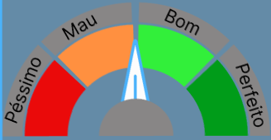

Ícones do Jogo
Indicador de progresso – Indica o progresso de cada missão à medida que o jogador toma as suas escolhas, realizando a gestão das energias a utilizar.
Balão de informação – Contém a descrição ou informação sobre os indicadores ou energias. A estrutura desta informação é composta por um titulo, uma descrição e a transformação de unidades para indicar a quantidade.
Mensagens de informação emitidas:
Só produz energia quando existe sol.
O consumo da energia ultrapassa o necessário.
Não existe energia armazenada. É necessário comprar este tipo de energia para poder utilizar.
_____________________
This project has received funding from the European Union’s Horizon 2020
research and innovation programme under grant agreement No 101006468.

Slide 12
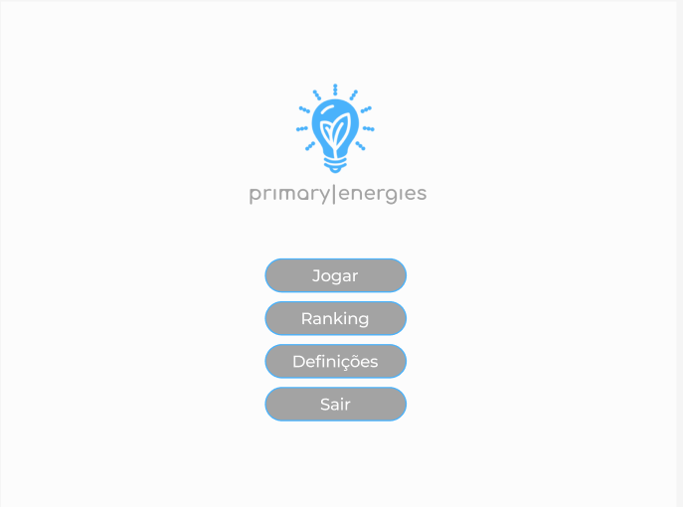
Ecrãs - Home
Botões que transitam para os outros ecrãs
_____________________
This project has received funding from the European Union’s Horizon 2020
research and innovation programme under grant agreement No 101006468.

Slide 13
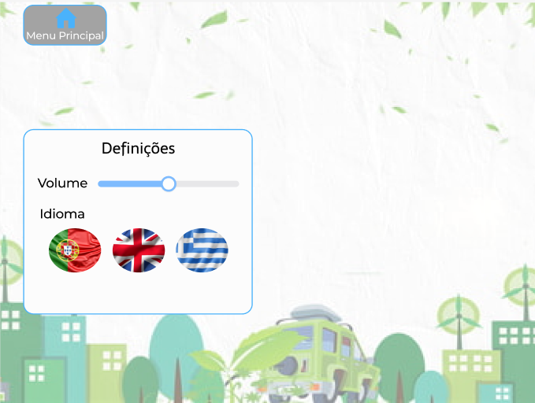
Ecrãs - Definições
Botões que transitam para o ecrã principal (Home)
Painel de alterações das definições disponíveis para alteração no jogo
Botões que permitam selecionar o idioma
_____________________
This project has received funding from the European Union’s Horizon 2020
research and innovation programme under grant agreement No 101006468.

Slide 14
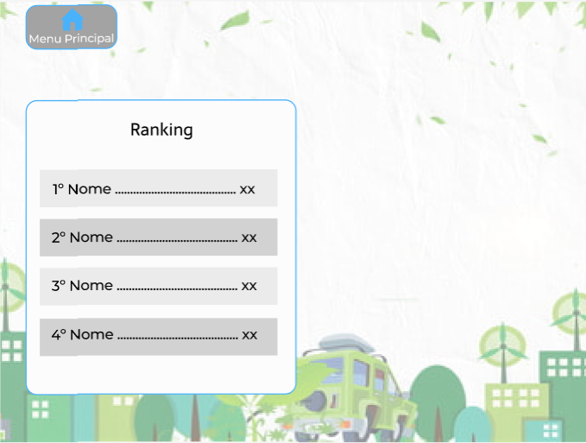
Ecrãs - Ranking
Botões que transitam para o ecrã principal (Home)
Painel com a listagem do ranking dos participantes do jogo. Ordenados por ordem decrescente por pontuação.
Em cada item da lista encontra-se o lugar, o nome do jogador quando se registou e a sua pontuação.
_____________________
This project has received funding from the European Union’s Horizon 2020
research and innovation programme under grant agreement No 101006468.

Slide 15

Ecrãs - Jogadores
Botões que transitam para o ecrã principal (Home).
Painel com a listagem dos jogadores criados. e a possibilidade de criar um novo jogador.
Ao clicar no item irá iniciar ou re-continuar o jogo que foi guardado nessa conta selecionada.
Ao clicar num dos itens faz com que apareça uma caixa de texto para escrever o nome do jogador para poder criar uma “conta”
_____________________
This project has received funding from the European Union’s Horizon 2020
research and innovation programme under grant agreement No 101006468.

Slide 16
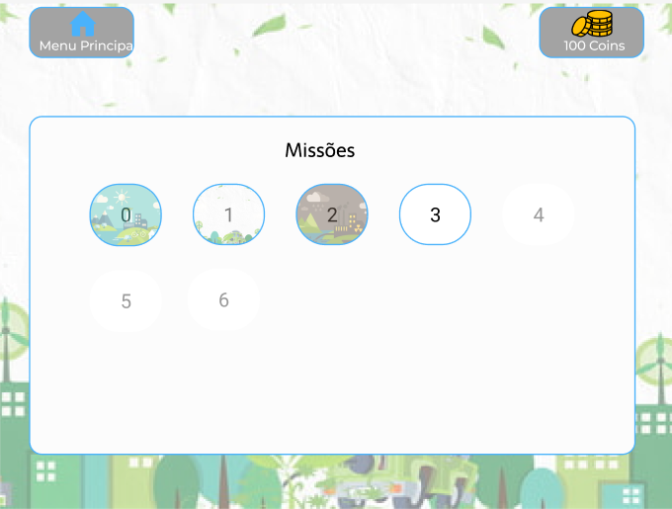
Ecrãs – Menu Missões
Botões que transitam para o ecrã principal (Home)
Botões que transitam para o ecrã da loja.
Painel com a listagem das missões.
Missão no estado bloqueada.
Missão no estado desbloqueada e nova.
Missão no estado jogado, o indicador de progresso indica que o progresso não foi feito da melhor maneira.
Missão no estado jogado, o indicador de progresso indica que está com progresso neutro
Missão no estado jogado, o indicador de progresso indica que está no bom caminho para a sustentabilidade.
_____________________
This project has received funding from the European Union’s Horizon 2020
research and innovation programme under grant agreement No 101006468.

Slide 17
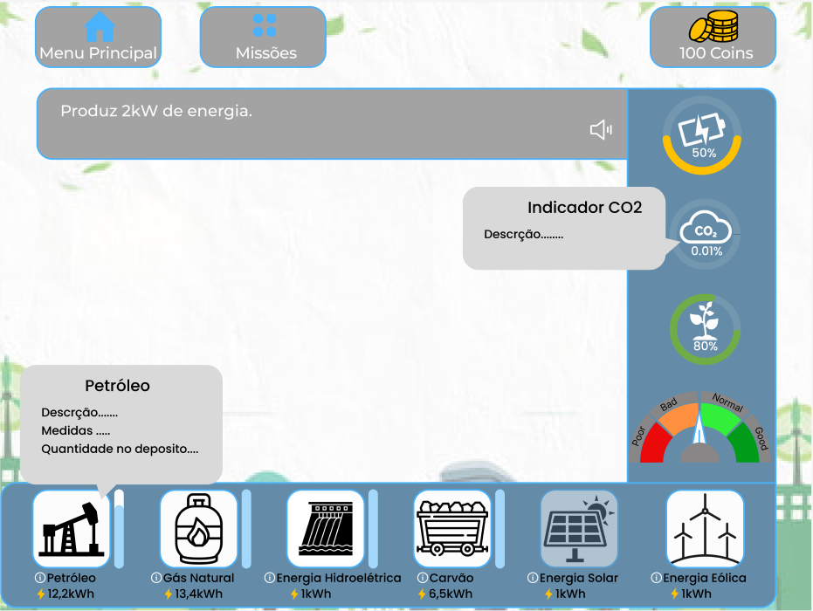
Botões que transitam para o ecrã principal (Home)
Botões que transitam para o ecrã o menu das missões.
Ecrãs – Jogo
Botões que transitam para o ecrã da loja.
Zona onde vai se encontrar a descrição da missão, indicando as necessidades e as situações favoráveis para aplicar certas energias.
Indicadores.
Balões de informação.
Zona de processamento. Onde as energias são posicionadas quando são arrastadas.
Barra que indica a quantidade de armazenamento que existe disponível para a energia.
Tipos de energia.
_____________________
This project has received funding from the European Union’s Horizon 2020
research and innovation programme under grant agreement No 101006468.

Slide 18
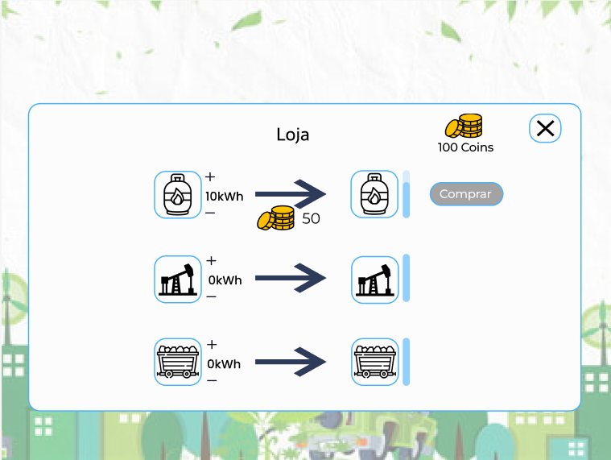
Painel para comprar energia para encher o deposito.
Ecrãs – Loja
Botões para fechar o painel e voltar para o ecrã anterior.
Informação do dinheiro que se vai gastar por comprar uma quantidade de energia.
Botão que realiza a compra da energia
Barra que indica a quantidade de energia no reservatório.
Informação da quantidade de energia.
Botão para acrescentar e diminuir energia.
_____________________
This project has received funding from the European Union’s Horizon 2020
research and innovation programme under grant agreement No 101006468.

Slide 19
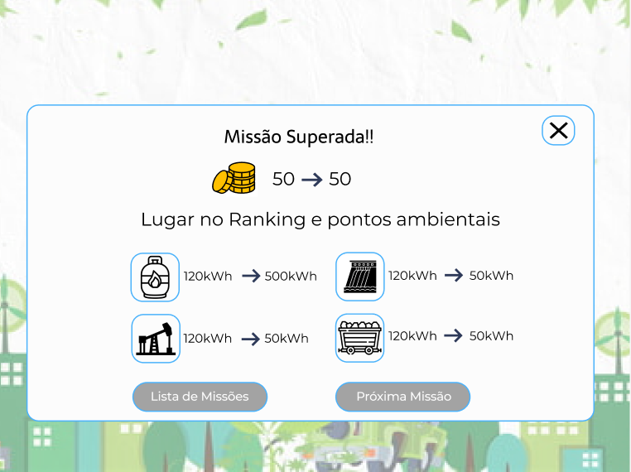
Ecrãs – Concluir a missão
Painel que é visualizado quando termina a missão, informando se ganhou algum premio ou não, a posição do seu ranking e o resumo de energias que foram gastas.
Botões para fechar o painel e voltar para o ecrã anterior.
Indicação dos “coins” de antes e o depois.
Indicação do lugar do ranking e os pontos.
Resumo das energias que gastas. A quantidade antes e depois.
Botões para voltar a lista de missões e para passar para a próxima missão.
_____________________
This project has received funding from the European Union’s Horizon 2020
research and innovation programme under grant agreement No 101006468.

Slide 20
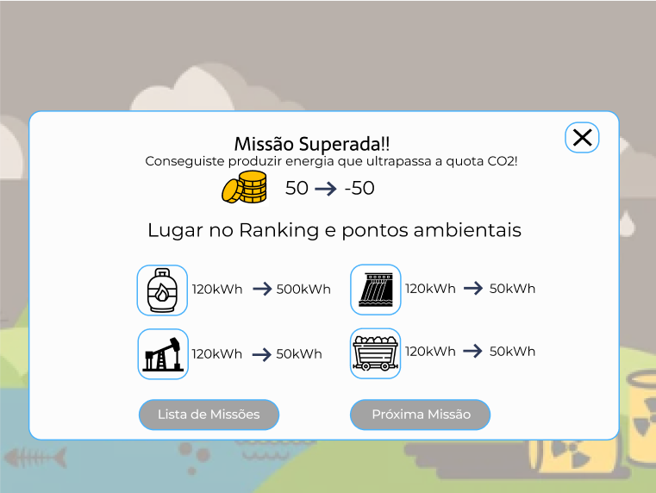
Ecrãs – Concluir a missão - penalização
_____________________
This project has received funding from the European Union’s Horizon 2020
research and innovation programme under grant agreement No 101006468.

Slide 21
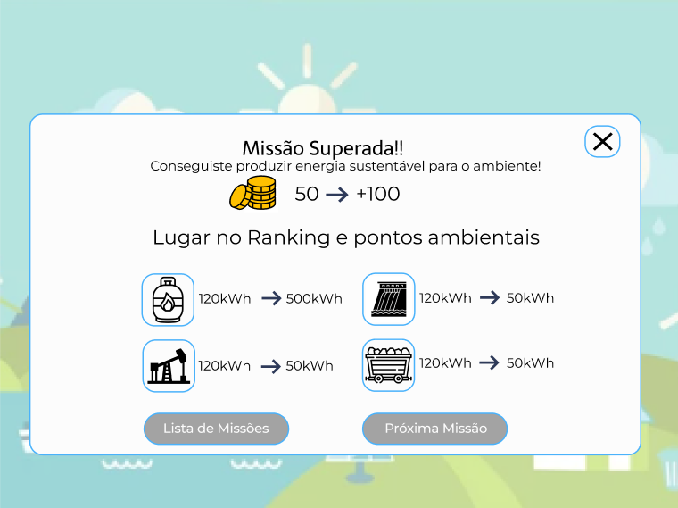
Ecrãs – Concluir a missão - prémio
_____________________
This project has received funding from the European Union’s Horizon 2020
research and innovation programme under grant agreement No 101006468.

Slide 22
Até à próxima!
_____________________
This project has received funding from the European Union’s Horizon 2020
research and innovation programme under grant agreement No 101006468.

